Slide 1
Übergang in die Sek. I
Übergang von der Grundschule zur weiterführenden Schule

Slide 2
Weiterführende Schulen in NRW
?
Sekundarschule
Realschule
(Hauptschule)
Gesamtschule
Gymnasium

Slide 3
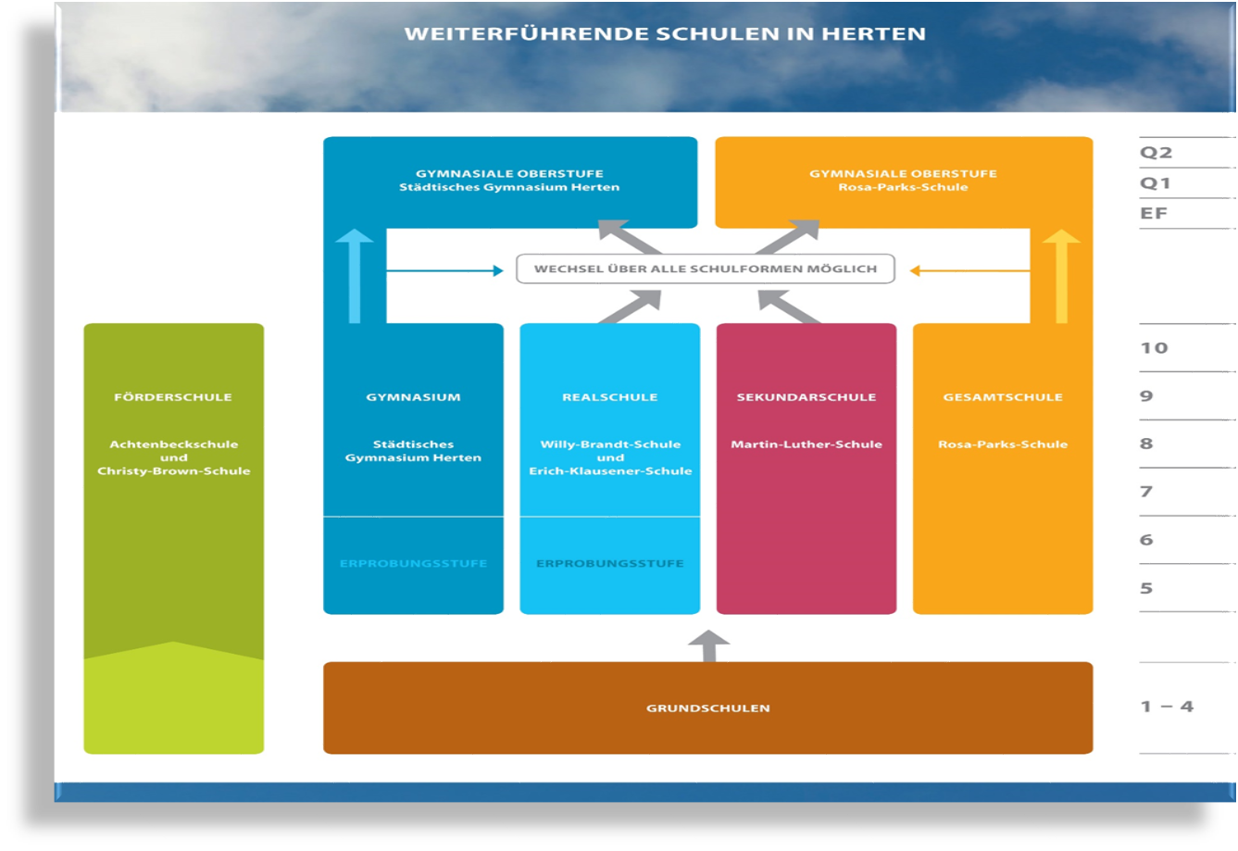

Slide 4
Weiterführende Schulen in Herten
Martin-Luther-Schule (Sekundarschule), Leitung Herr Schenk
Willy-Brandt-Schule (Realschule), Leitung Herr Sondermann
Erich-Klausener-Schule (Realschule), Leitung Herr Kissenkötter
Rosa-Parks-Schule (Gesamtschule), Leitung Frau Brzoza
Städtisches Gymnasium Herten, Leitung Herr Maurus

Slide 5
Termine in der Grundschule
  Beratungsgespräche
  in der Grundschule
  Anmeldeformulare
  durch die Grundschule
  Halbjahreszeugnis + Empfehlung
  im November 2024
  Januar / Februar 2025
  07.02.2025

Slide 6
Anmeldetermine
10.02. – 12.02.2025 EKS
24.02. – 28.02.2025 alle anderen städtischen Schulen
Alle Termine für die Anmeldung finden Sie im Flyer / auf der Homepage für den Übergang.

Slide 7
Der Beratungsprozess
Die Beratung zum Übergang auf eine weiterführende Schule ist ein Prozess.
gezielte Beobachtungen sowohl der Lehrerinnen und Lehrer als auch der Eltern während der gesamten Schulzeit
es werden der Leistungsstand, die Lernentwicklung und die Fähigkeiten des Kindes zusammenfasst
am Ende spricht die Klassenleitung eine EMPFEHLUNG aus
im Idealfall findet sich eine gemeinsame Entscheidung von Schule und Elternhaus

Slide 8
Mögliche Checkliste
Gefordertes Leistungsvermögen? (Über- / Unterforderung)
Schulweg/Erreichbarkeit/Entfernung
Bildungsangebot
Schwerpunkte (Sprachen/Naturwissenschaften/andere)
Fächerangebot
Differenzierende Angebote, wählbare Kurse
Arbeitsgemeinschaften
Praktika

Slide 9
Die Empfehlung
ist Teil des Halbjahreszeugnisses
ist nicht verbindlich
Der Empfehlung geht ein a) Beratungsgespräch voraus.
Die Ergebnisse des Beratungsgespräches werden in einem b) Protokoll festgehalten.
Das Protokoll ist Grundlage für die c) Empfehlung.

Slide 10
Protokoll
Von der Lehrkraft empfohlene Schulform:
◻ HS /GE/SK ◻ RS /GE/SK ◻ Gym /GE/SK
Mit Einschränkung geeignet für: ◻ RS ◻ Gym
Meinung der Erziehungsberechtigten:
◻ HS /GE/SK ◻ RS /GE/SK ◻ Gym /GE/SK
Gemeinsames Beratungsergebnis:
◻ HS /GE/SK ◻ RS /GE/SK ◻ Gym /GE/SK
(vorbehaltlich der Entscheidung der Klassenkonferenz)

Slide 11
Anmeldung
Bei der Anmeldung sind vorzulegen:
Zeugnisse aus Klasse 3
das Halbjahreszeugnis Klasse 4 bestehend aus
Noten und der Empfehlung
Anmeldeformulare
Familienstammbuch
Kopie der Geburtsurkunde
Impfausweis

Slide 12
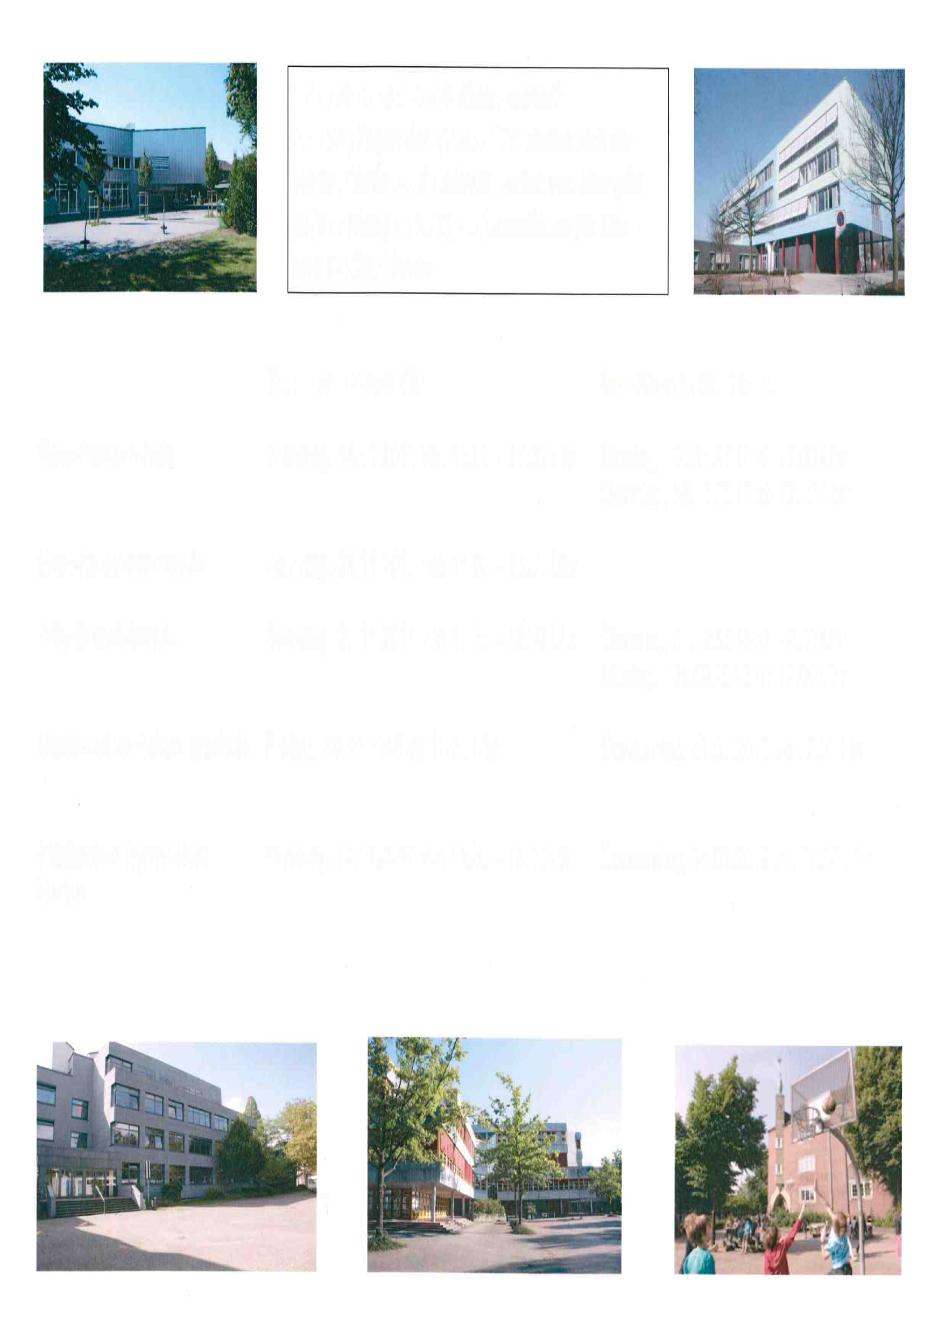

Termine in den weiterführenden Schulen
 | Tage der offenen Tür |  | Info-Abende für Eltern und Erziehungsberechtigte | Kennenlernnachmittage
Erich-Klausener-Schule | 09.11.2024 von 11 – 14 Uhr |  |  | bitte bei der Schule erfragen
Martin-Luther-Schule | 23.11.2024 von 14 – 17 Uhr |  | 14.01.2025 um 19 Uhr | 13.05.2025 um 15 Uhr
Städtisches Gymnasium Herten | 23.11.2024 von 10 – 14 Uhr |  | 21.11.2024 um 19 Uhr | 25.06.2025 um 16 Uhr
Willy-Brandt-Schule | 30.11.2024 von 10 – 13 Uhr |  | 03.12.2024 um 19 Uhr 11.02.2025 um 19 Uhr | 07.07.2025 um 17 Uhr
Rosa-Parks-Schule | 16.11.2024 von 10 – 13 Uhr |  | 27.11.2024 um 19 Uhr | 30.06.2025 um 15 Uhr

Slide 13
Internetadressen
www.schulministerium.nrw.de
www.herten.de
Bildung und Erziehung/Schulen
uebergang.schule
Infoseite Übergang zur weiterführenden Schule in Herten

Slide 14


Martin-Luther-Europaschule

Slide 15

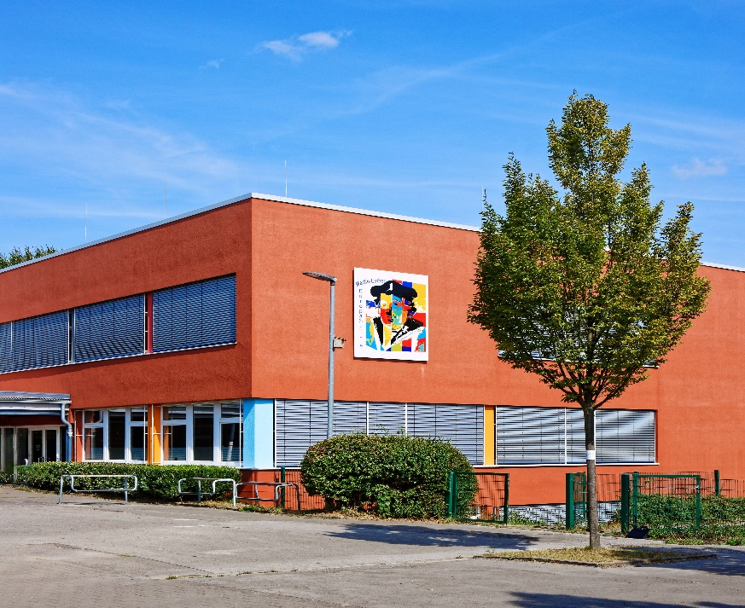
Besonderheiten der
Martin-Luther-Europaschule
Sekundarschule mit bilingualem Profil
Lernen
„Schule des längeren gemeinsamen Lernens“
Klassenverband bis mind. Kl. 9 – innere Differenzierung
Individualisiertes Lernen im Lernbüro
Differenzierung auf 3 Niveaus
Lernzeiten für individuelles Bearbeiten von
Aufgaben aus allen Fächern (ähnlich Hausaufgaben)
Begleitung des Lernprozesses mit dem Logbuch
Inklusion
Lernberatung / Lerncoaching
4 Beratungstage pro Schuljahr
AG-Angebot für alle Klassen (u.a. Basketball mit den Hertener Löwen, Schach mit Rochade Disteln)
Weitere Fächerwahl in Klasse 8 (z.B. Catering, Gesundheit und Sport, Technik und Umwelt)
Chemie ab Kl. 9 differenziert
Europaschule
Zertifizierte Europaschule
Vielfältiges Sprachenangebot (Englisch, Italienisch, Spanisch, Französisch)
Avenue des Langues
Englisch-AG in Kl. 5+6, ab Kl. 7 bilingualer Unterricht in GL
Praktika im Ausland
Klassenfahrten ins europäische Ausland

Slide 16
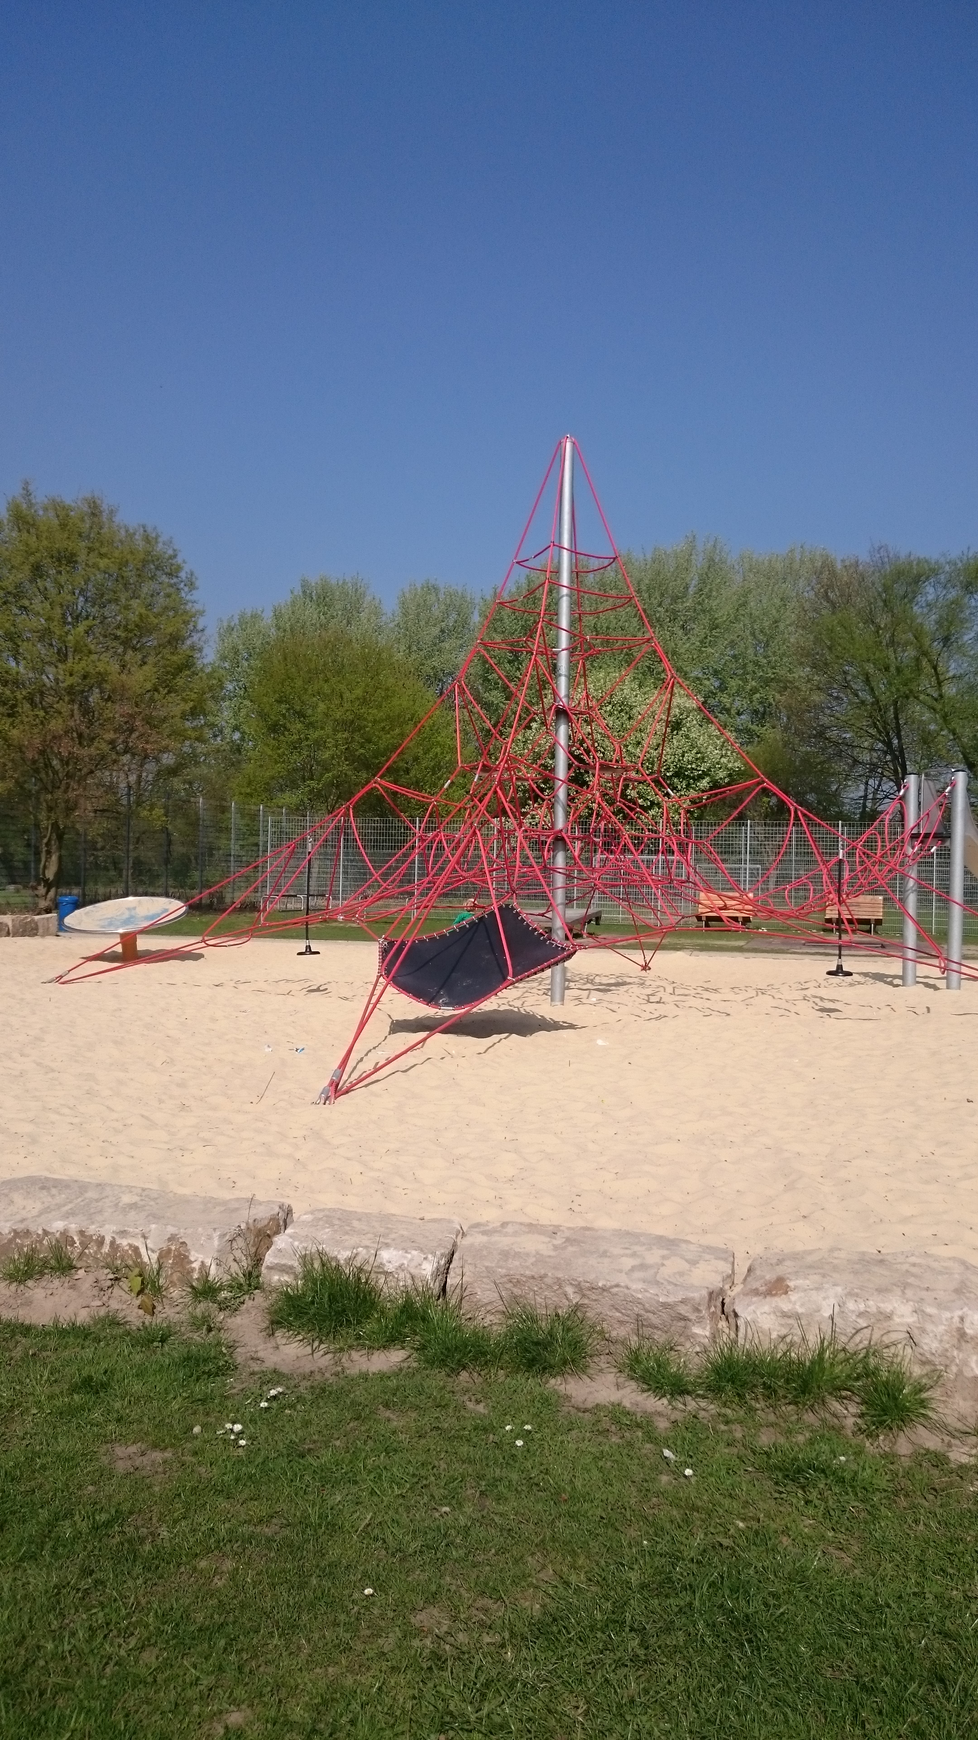
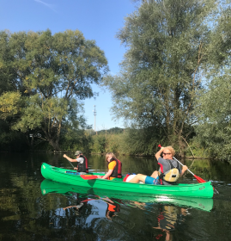

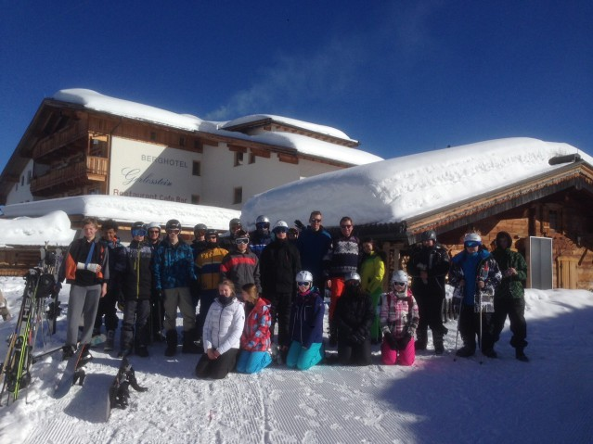


Besonderheiten der
Martin-Luther-Europaschule
Sekundarschule mit bilingualem Profil
Paten / Bus-Paten
Streitschlichter
Sporthelfer
Frisch gekochtes Mittagessen
Projektwochen
Wandertage
Erlebnispädagogik
Fahrtenprogramm
(Kennenlern-Fahrten in Kl. 5/6,
Skilehrgang und
Studienfahrten in Kl. 9)
Schulleben
Berufswahlorientierung
Berufswahlorientierung ab Kasse 5
Vielfältige Projekttage
Tagespraktika
Betriebspraktika in Kl.9 und 10
Bewerbungstraining
Potenzialanalyse
Abendsprechstunde (dienstags)
Kooperation mit z.B. Lidl, Yanmar, Stadtbibliothek, Sparkasse Vest RE, Hertener Stadtwerke …
Abschlüsse
Das Team der MLS freut sich über
Ihre Kontaktaufnahme ( oder )
Ihren Besuch auf unserer Homepage
www.martinluther-herten.de
Alle Abschlüsse der Sekundarstufe I können an der MLS erreicht werden!
Kooperation mit RPS und städtischem Gymnasium Abitur

Slide 17

Willy-braNDT-Realschule

Slide 18

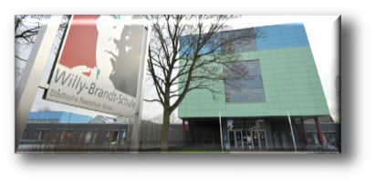
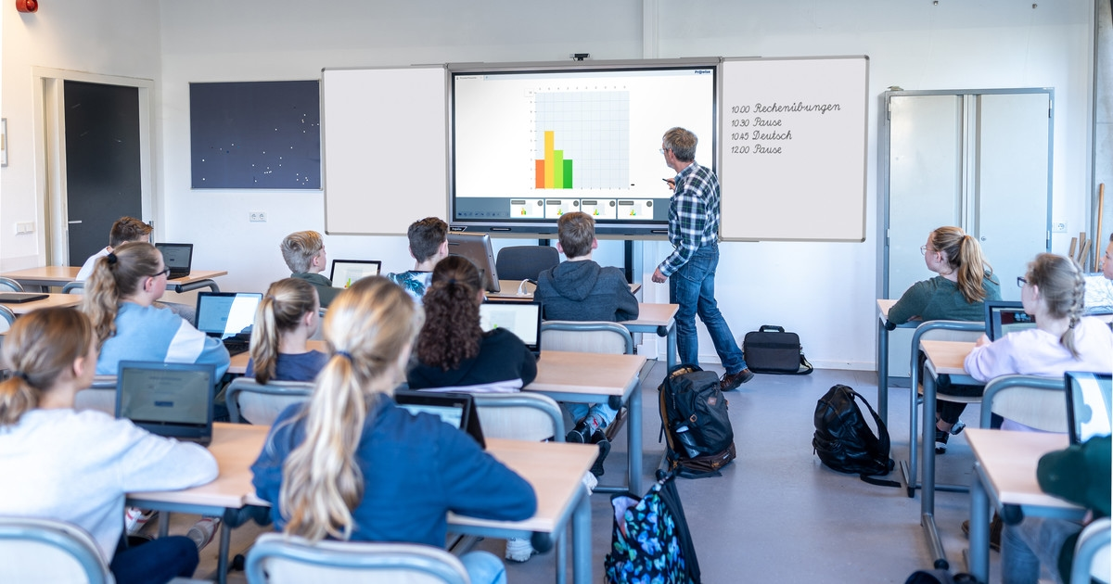
Willy-Brandt-Realschule (WBS)
>>> www.wbr-herten.de <<<
Unser Motto: "Orientierung finden, Gemeinschaft erleben,
Verantwortung übernehmen"
Jg. 5: "Flexible Eingangs- und Findungsphase"
  Sanfter Übergang m. KL-Teams + Paten + Kennenlernangebote
  Diagnose: Individuelle Förderung, Lernzeit mit Lerncoaching
  flexible Neigungssuche ohne Notendruck (sog. "Schnupperkurse")
  Fächer: Informatik, Wirtschaft
ab Jg. 6: MINT-Profilklasse + Regelklassen mit individueller Neigungsförderung (schülerorientiert!)
  MINT: Naturwissenschaften, Mathematik, Technik, Informatik
  Neigungskurse: musisch-künstlerisch, technisch, sport-ernährungswissenschaftlich, sprachlich, …
ab Jg. 7: Wahl eines 4. Hauptfachs
  Probephase (schülerorientiert!) für alle Schüler in den
  Fächern Französisch, Technik, Informatik, Biologie,
  Sowi, Musik
  Entscheidung für ein Hauptfaches
  am Ende des 1. Halbjahres

Slide 19

Willy-Brandt-Realschule
>>> www.wbr-herten.de <<<
Intensive Beratung Jg. 9 und 10
  Projekt: ZUKUNFT(in)Arbeit
    Infoveranstaltung von Kooperationsbetrieben mit Schülern und Eltern in Abend- und Nachmittagsveranstaltungen (…Neiko, Evonik, Rewe, …)
  Projekt ZUKUNFT(in)Schule
    Speeddating der weiterführenden Schulen im Vest in einer Abendveranstaltung in der Willy-Brandt-Realschule
Intensive Eltern-Kooperation:
  Projekt „Eltern(in)Schule“
    Abendveranstaltungen zu aktuellen/erzieherischen Themen, wöchentliche ElternSprechStunde, Elternangebote für Ags, …
UNSER SchulALLTAG
  Halbtagsschule (8-max.14 Uhr)/ 60-Minuten-Stunden / Lehrerraumprinzip
  Freiwillige, individuell abstimmbare Ganztagsbetreuung (12.00-16.00 Uhr)
  vielfältige AG-Angebote von 14-15h (z.B. Modellbau, Medienscouts,…)
  →Mittagessen: für alle SuS möglich
Wir suchen und fördern:
Lernfreude, Neugier, Motivation
Tag der offenen Tür:
Sa.,30.11.24
ab 10.00 Uhr

Slide 20

Erich-klausener-realschule

Slide 21
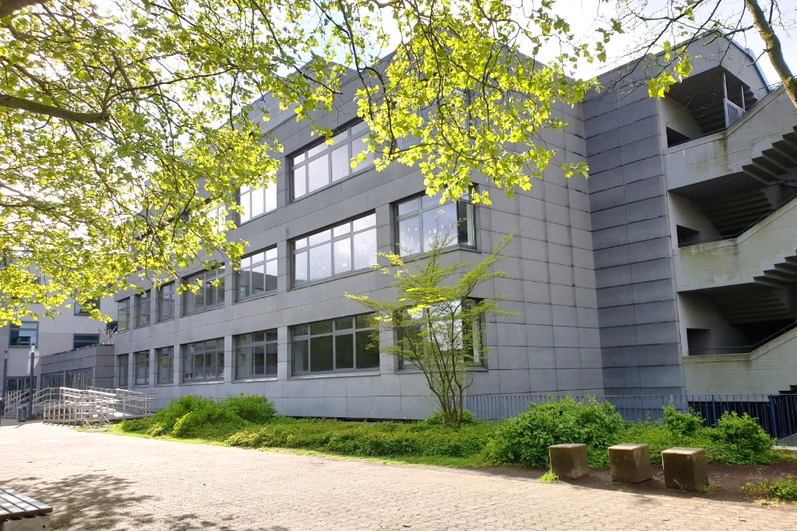
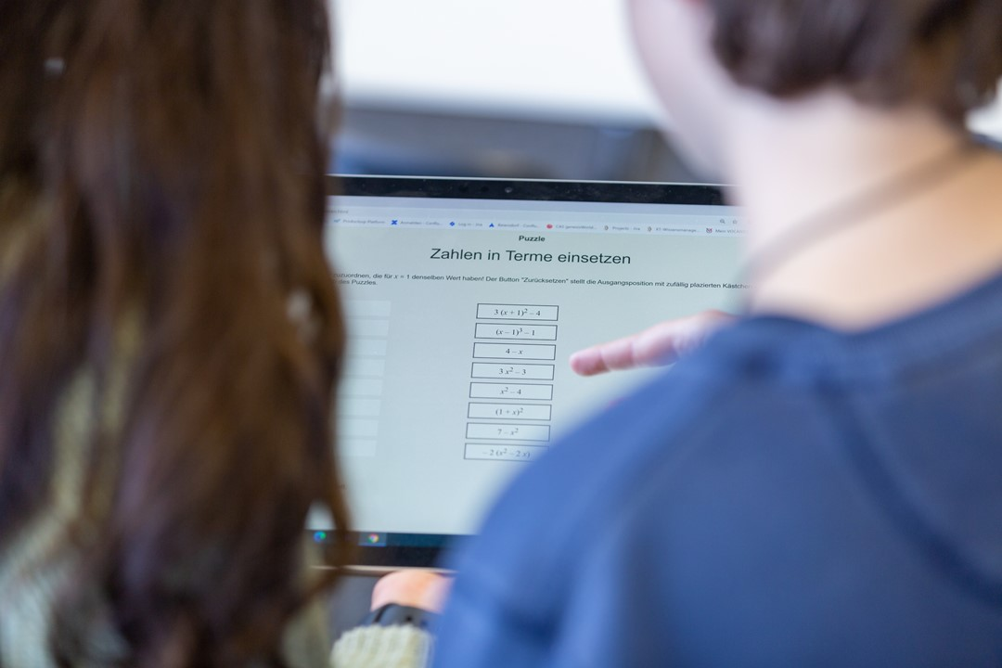



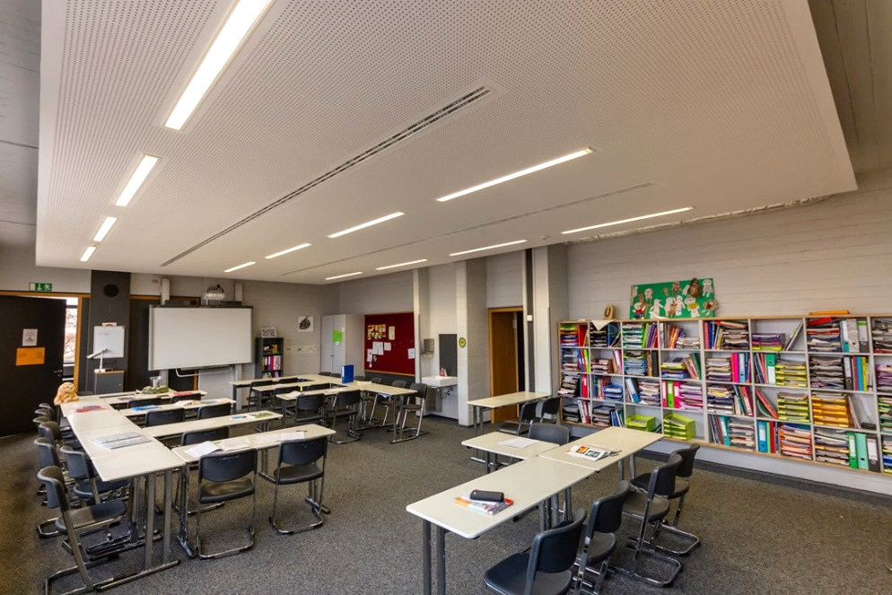
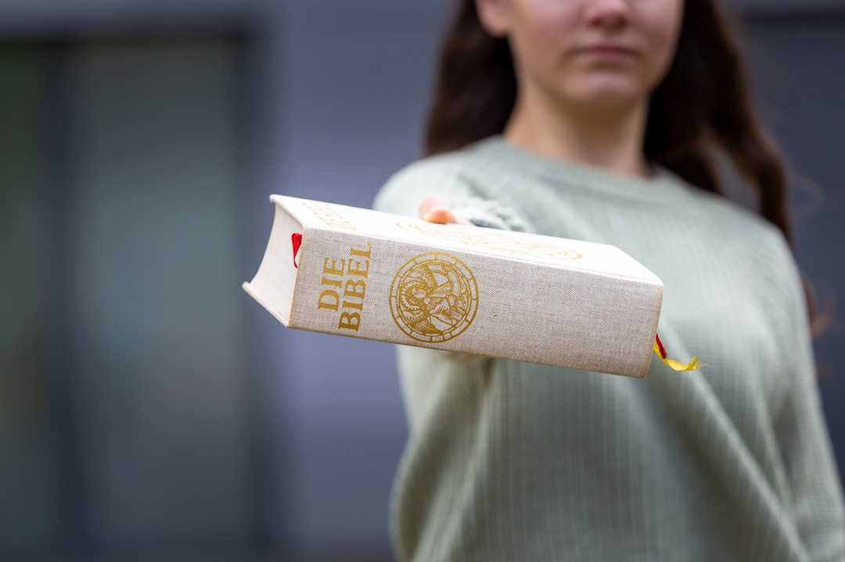

DELF-Diplom, Schüleraustausch, AGs
SELF, Lerncoaching, Beratungslehrer
Erich-Klausener-Schule
Ebbelicher Weg 19
45699 Herten
Private Bischöfliche
Ganztagsrealschule
im Bistum Münster
Klassen mit Smartboards & WLAN
Tage religiöser Orientierung

Slide 22
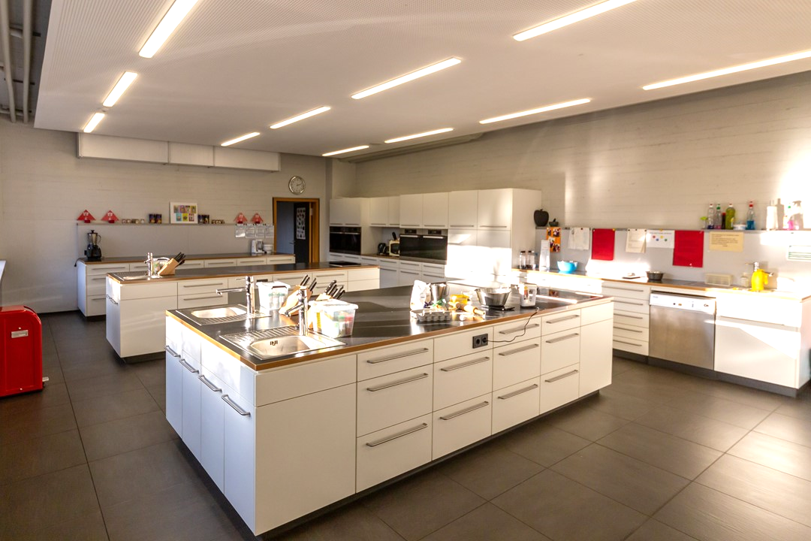
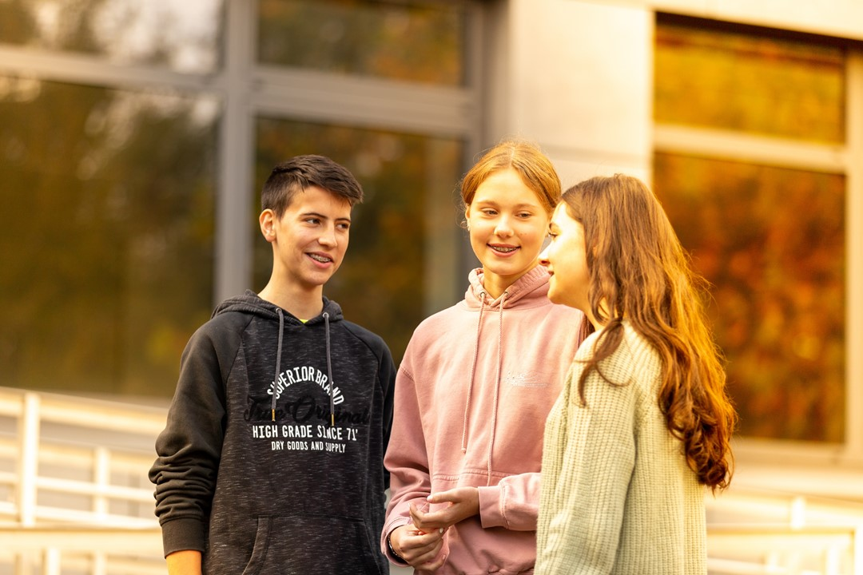
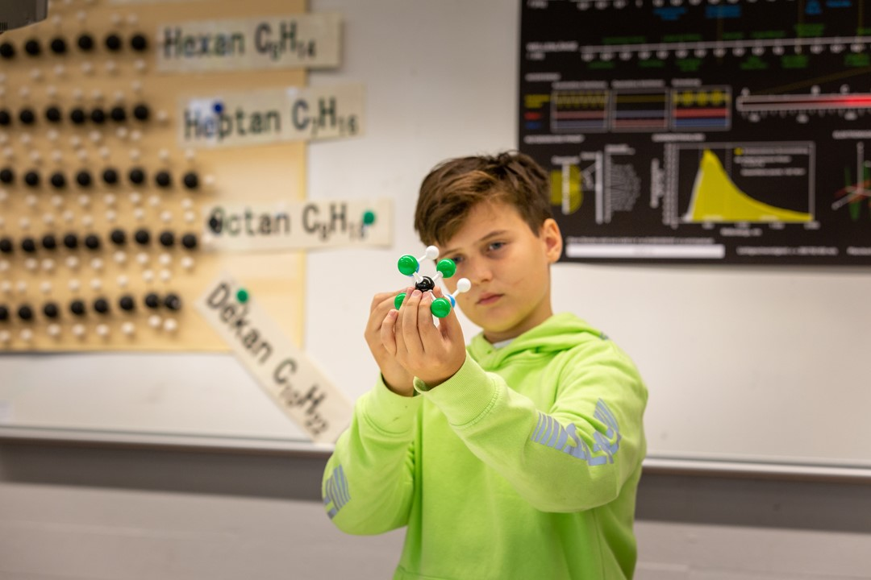
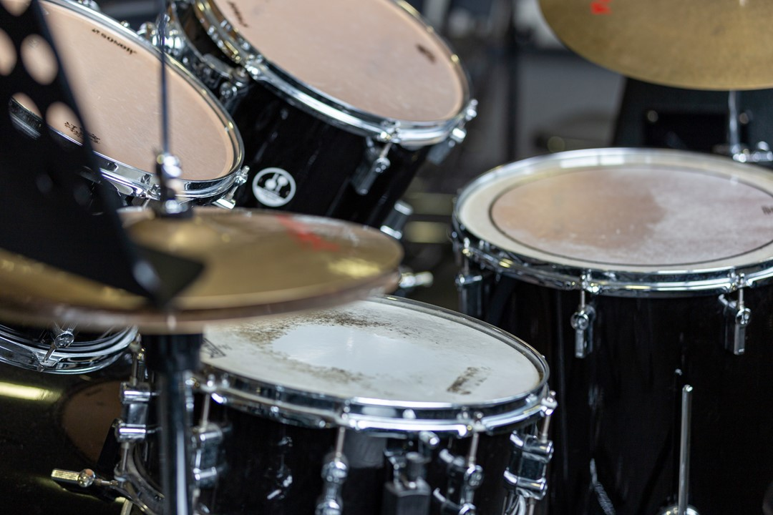
Ernährungslehre, Lehrküche
Projektwochen, Soziale Tage
Zur Anmeldung
telefonische Terminabsprache notwendig
Terminreservierungen ab sofort unter
02366 – 500 820
Ju/Mä-Trennung in Chemie & Physik
Musik, Big Band, Musical

Slide 23

Rosa-Parks-Gesamtschule

Slide 24

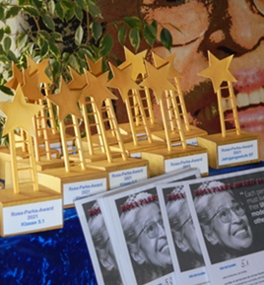
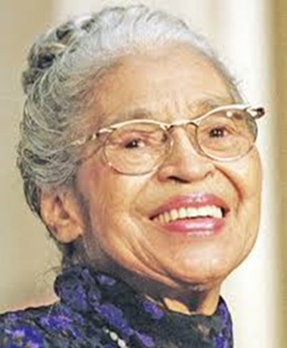
Wir leben die Werte von Rosa Parks
Schule ohne Rassismus-Schule mit Courage: Wir engagieren uns auf vielfältige Weise gegen Rassismus, Antisemitismus und Fremdenhass (Paten: z.B. Gerald Asamoah oder das amerikanisches Generalkonsulat).
„Eine Schule für alle“:
Wir fordern und fördern an unserer Schule alle Kinder für den individuell bestmöglichen Schulabschluss.
Alle Abschlüsse können erreicht werden.
Erster Schulabschluss (ehemals HA 9)
Erweiterter Erster Schulabschluss (ehemals HA 10)
Mittlerer Schulabschluss (auch mit Qualifikation für die gymnasiale Oberstufe,
ehemals FOR und FOR-Q)
Fachhochschulreife
Allgemeine Hochschulreife (Abitur)
„Rosa-Parks-Award“:
Jährliche Verleihung für besondere soziale Verdienste im schulischen
Miteinander am 04. Februar (Geburtstag unserer Namensgeberin).
Alle Schülerinnen und Schüler profitieren von …
Kulturschule: Durch die Teilnahme an den „Kulturagenten für kreative Schulen“
des Landes NRW können wir ein überaus abwechslungsreiches Unterrichts- und
Projektangebot verwirklichen (z.B. Sonntagsmatinees, Ausstellungen).

Slide 25
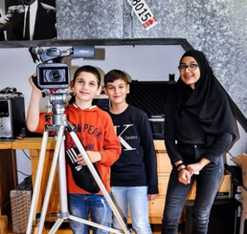
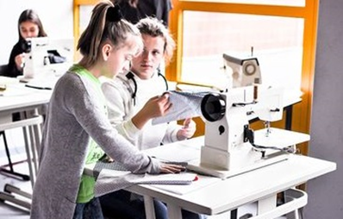
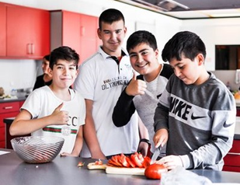
Wahlmöglichkeiten für alle …
        Jg. 6 und 7 – Mittwochskurse: musische, kreative
        und sportliche Kursangebote
        ab Jg. 7 – WP I: Französisch, Informatik, Arbeitslehre,
        Naturwissenschaften, Darstellen/Gestalten
        ab Jg. 8 – Liga: Demokratiebildung, Mitbestimmung, Ökologie, Verantwortung (z.B. Tiny Forrest)
Speziell für die Kinder ab Klasse 5…
Klassenpat*innen: Die 5. Klassen haben Paten aus höheren
Jahrgängen, die unseren Jüngsten helfen,
in der neuen Schule anzukommen.
Soziales Lernen: In den Jahrgängen 5-7 findet in jeder
Klasse wöchentlich ein Sozialtraining (SOL) statt, um die Klassengemeinschaft zu stärken
und die soziale Kompetenz zu erhöhen.
Klassenrat: Hier lernen unsere Schüler*innen grundlegende demokratische Verhaltensweisen (z.B. beim gemeinsamen Planen von Ausflügen,
Klassenfeiern, beim Besprechen von Anliegen der Kinder).
Digitalisierung: Nutzung von iPads und digitalen Tafeln im Unterricht.
Es werden bestehende Unterrichtsinhalte mithilfe neuer Medien und Programme aufgearbeitet (MS Office Produkte, Virtuelle Experimente, Erklärvideos)

Slide 26

Städtisches Gymnasium herten

Slide 27
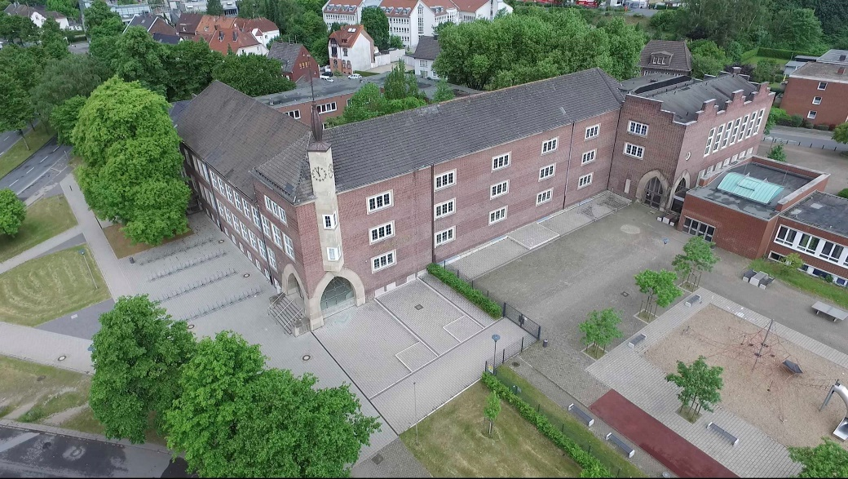
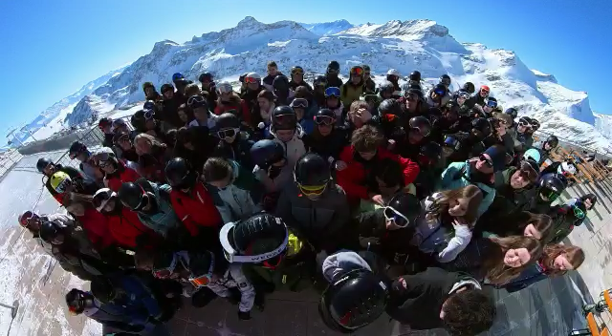









Kurzvorstellung – das zeichnet uns aus!
vierzügiges Gymnasium mit 930 Schülerinnen und Schülern – Abitur nach 9 Jahren
Von 8.00 Uhr bis 13.50 Uhr regulärer Unterricht Wählbar bis 16 Uhr flexibler Ganztag (Mo – Do)
Fächerbesonderheiten: Wirtschaftswissenschaften, Business-Englisch, Pädagogik und Psychologie, Medizin, Junior-Ingenieur-Akademie, …
Sprachangebote und Förderprogramme:
  Englisch, Französisch, Latein, Italienisch
  international anerkannte Sprachzertifikate,
  Schüleraustausch (Spanien, Frankreich, Polen), Sprachcamp Europeshire
Klassenfahrten verbinden: Nordsee – Skifahrt – Städtefahrt in Deutschland – Europa-Studienfahrt
Kooperationen und Schwerpunkte:

Slide 28
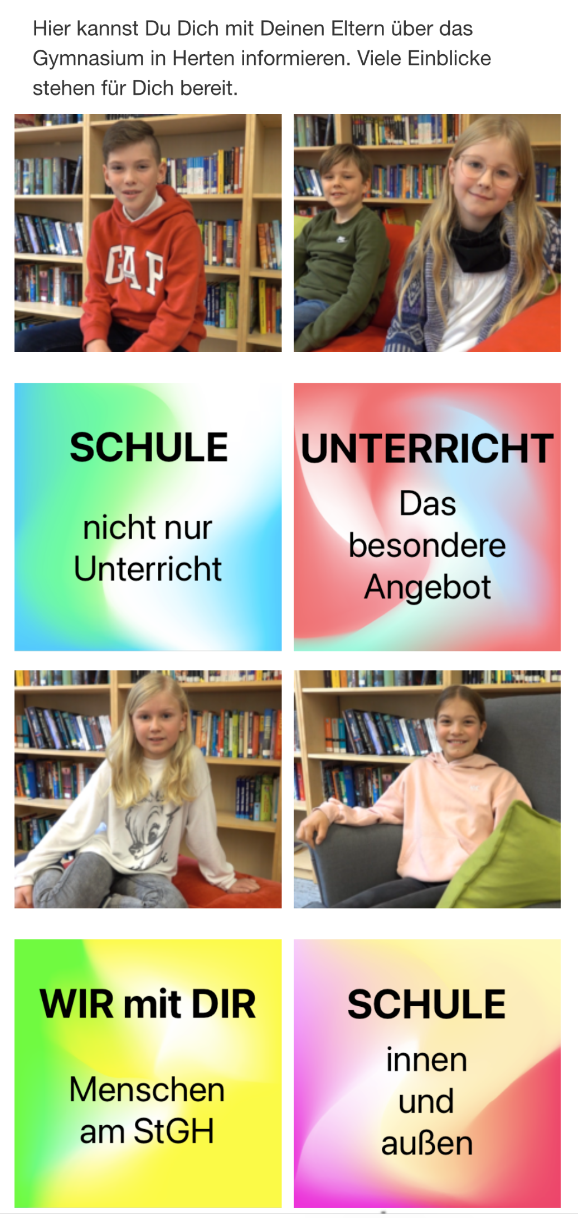
Das StGH kennenlernen …
Besuchen Sie unsere Homepage stgh.de mit Extrabereich für Viertklässler/-innen kommen Sie zum Tag der offenen Tür am 23.11.2024 während Ihr Kind die Herbstakademie besucht.
Wir fördern individuelles Lernen ab dem ersten Tag
Profilangebote in Klasse:
MINT
EnglischPLUS
KU.L.T.
DFB-Talentförderung
Projekte wie Lernen lernen,
Umgang mit sozialen Medien,
individuelle Rechtschreibförderung
Bei Bedarf oder auf Wunsch
  Individuelles Lerncoaching
  Nachhilfebörse
  Beratungsangebot
Zusammenarbeit mit Eltern
Sprechtage mit Klassenleitungen
und Fachlehrkräften
Erreichbarkeit aller Lehrerkräfte:
App-Kommunikation (WebUntis)
und E-Mail
・flexibles Übermittagsangebot
– in der ÜMi mit vielfältigem
AG-Angebot
– Kooperation mit der Städtischen
Musikschule – kleines Orchester
Junge StGH-Forscherinnen und-Forscher: Teilnahme an vielen Wettbewerben, JugendForscht etc, Forschertage in Klasse 7

